Slide 1
Klimastyring
ECL 110-210-310

Slide 2
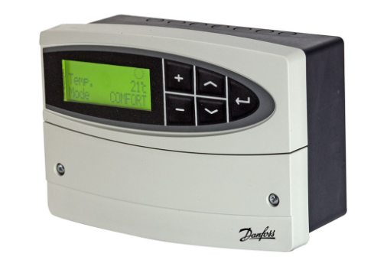
ECL 110

Slide 3
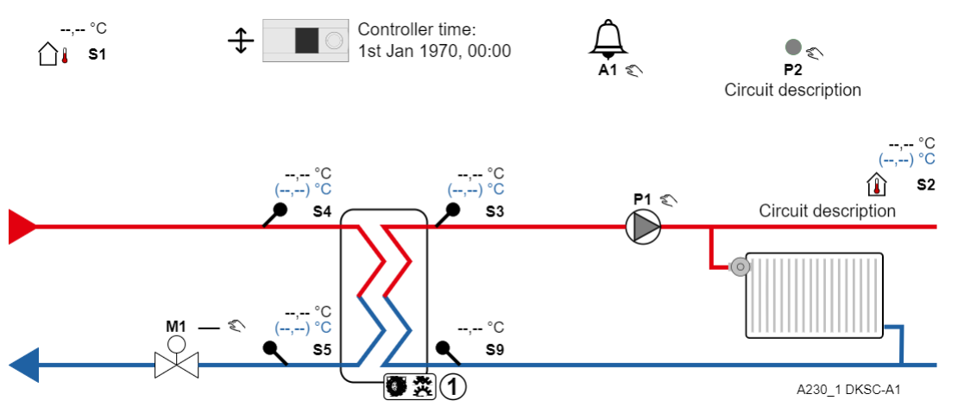
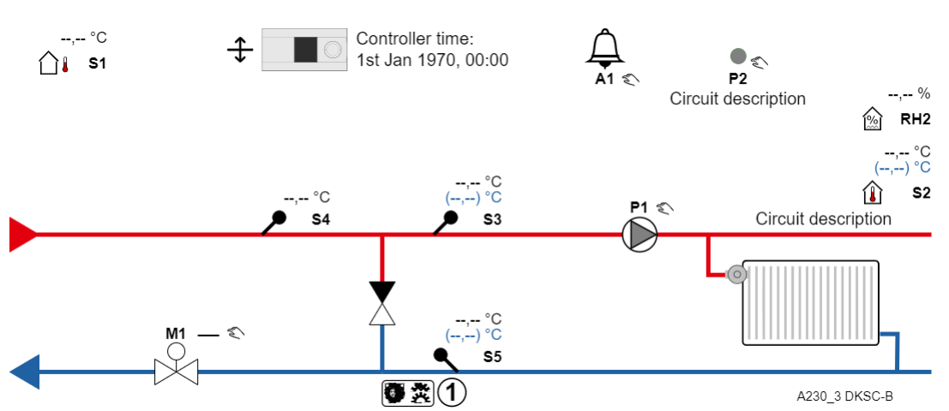
ECL 110
Inddirekte anlæg fjernvarme
Direkte anlæg med opblanding

Slide 4
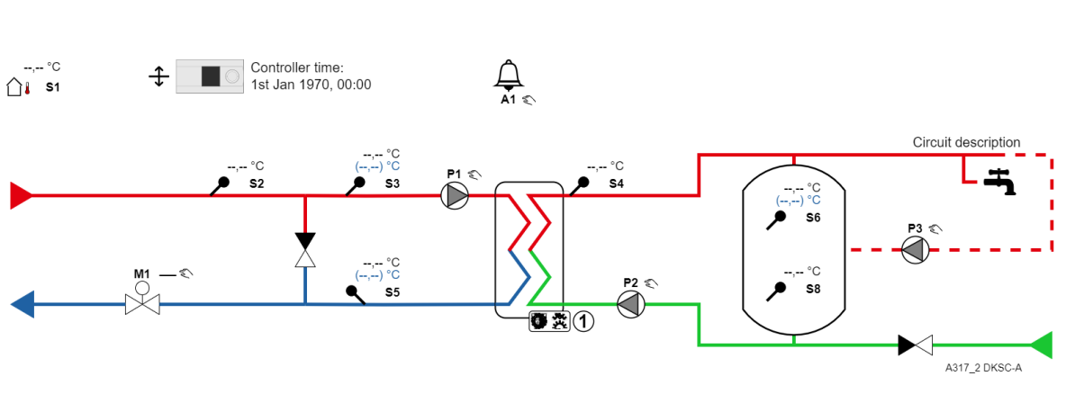
ECL 110
Opvarmning af brugsvand

Slide 5
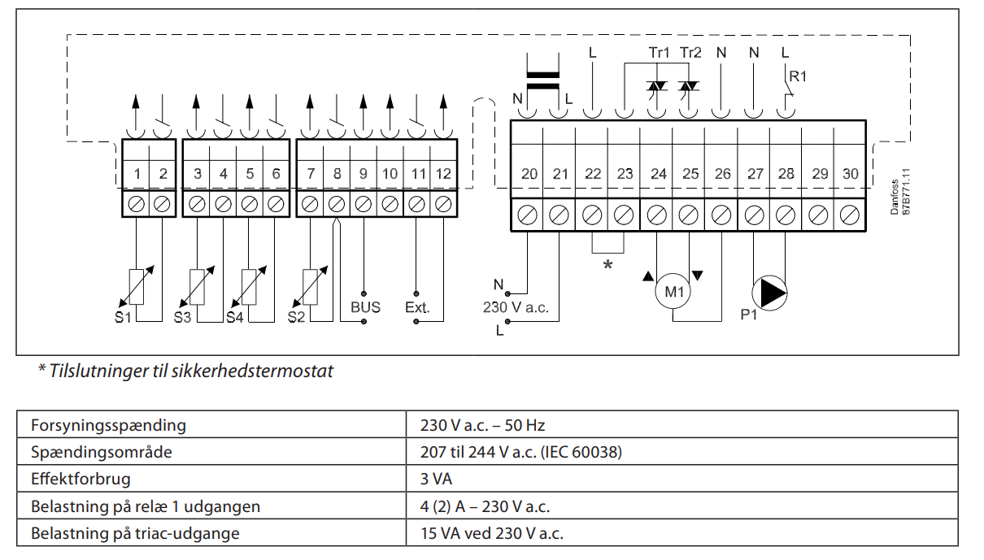
ECL 110
El-diagram

Slide 6
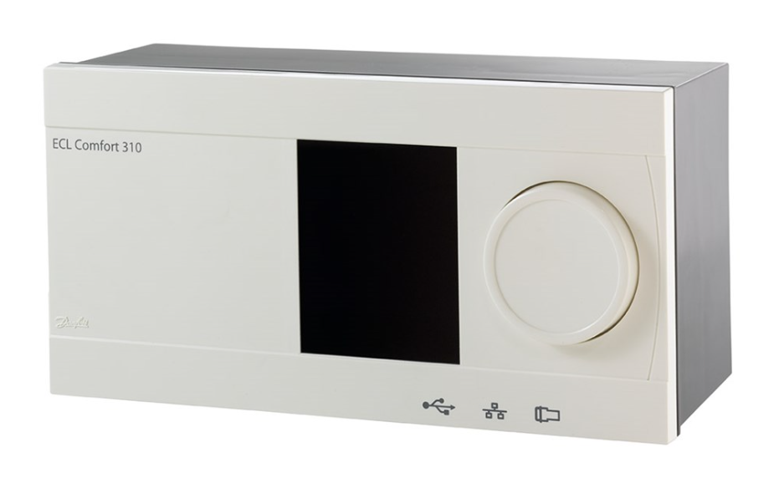
ECL 210- 310

Slide 7
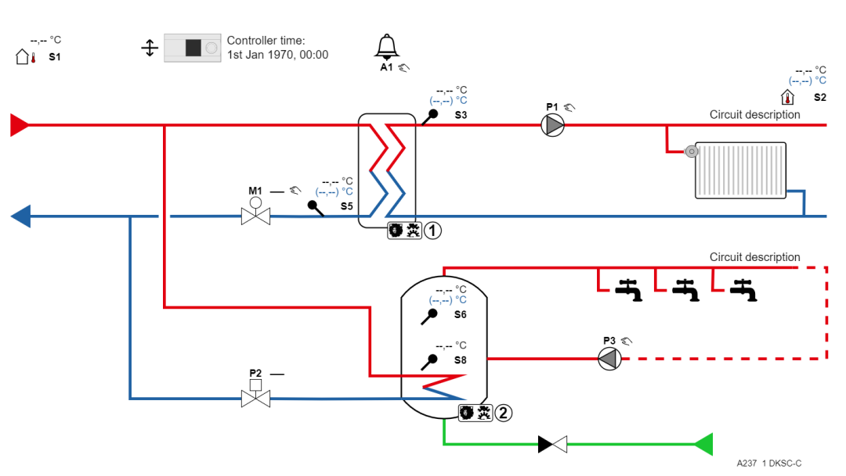
ECL 210- 310
Applikationsnøgle 237
indirekte fjernvarme med varmtvandsbeholder

Slide 8
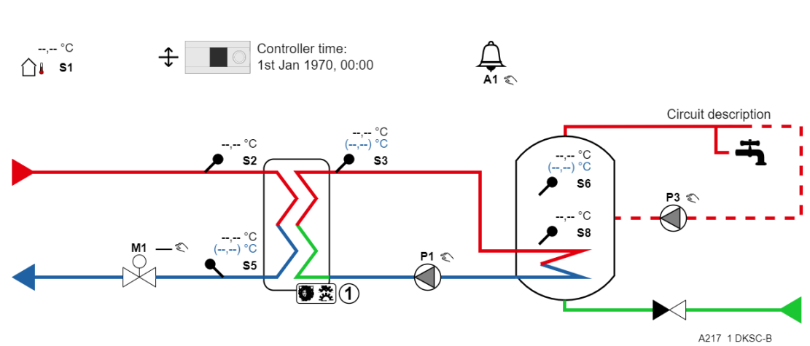
ECL 210- 310
Applikationsnøgle 237
Indirekte fjernvarme med varmtvandsbeholder efter
Veksler.

Slide 9
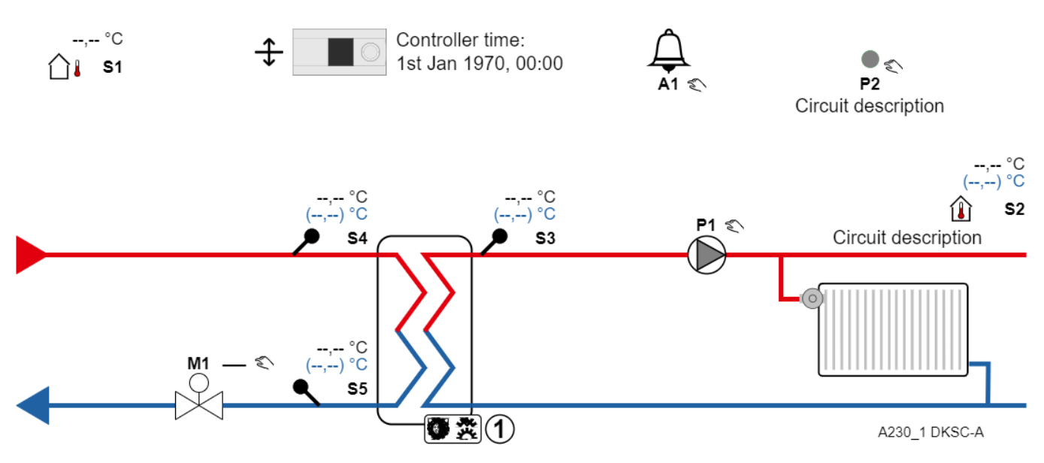
ECL 210- 310
Applikationsnøgle 230
Indirekte fjernvarme anlæg.

Slide 10
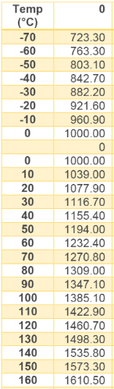
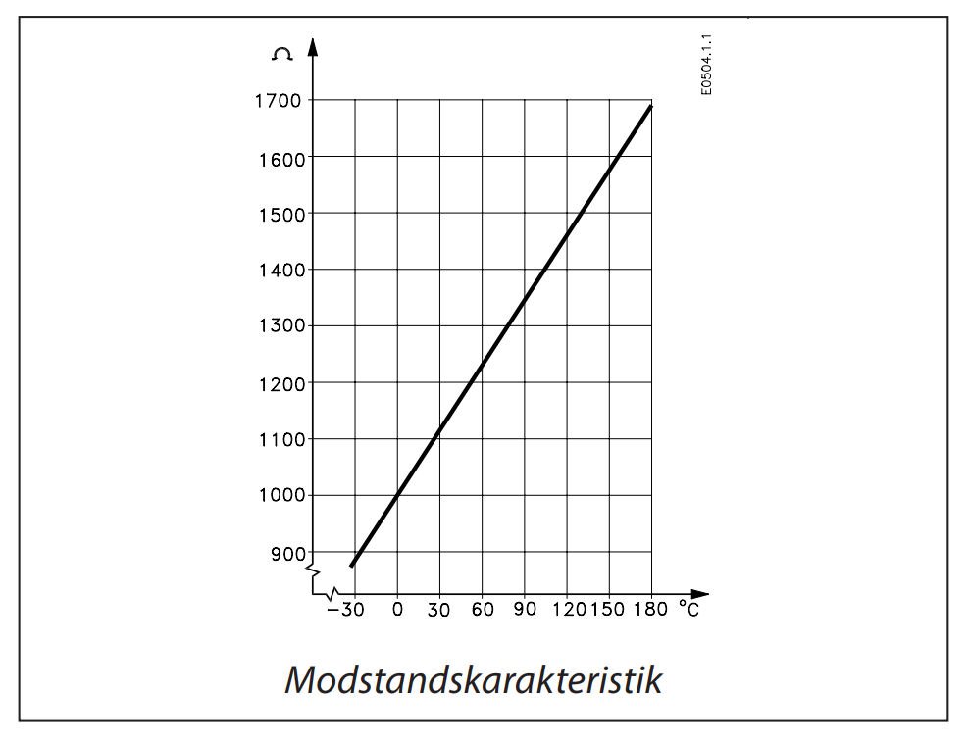
ECL 210- 310
PT 1000 føler

Slide 11
ECL 210- 310
Varmekurve.
Side 55

Slide 12
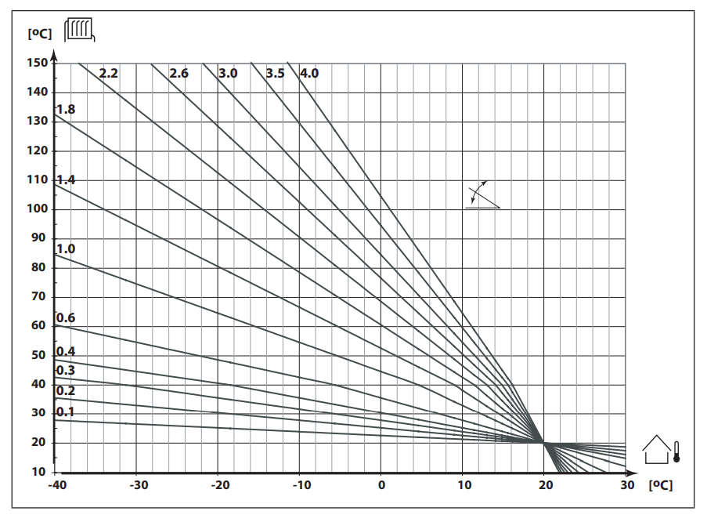
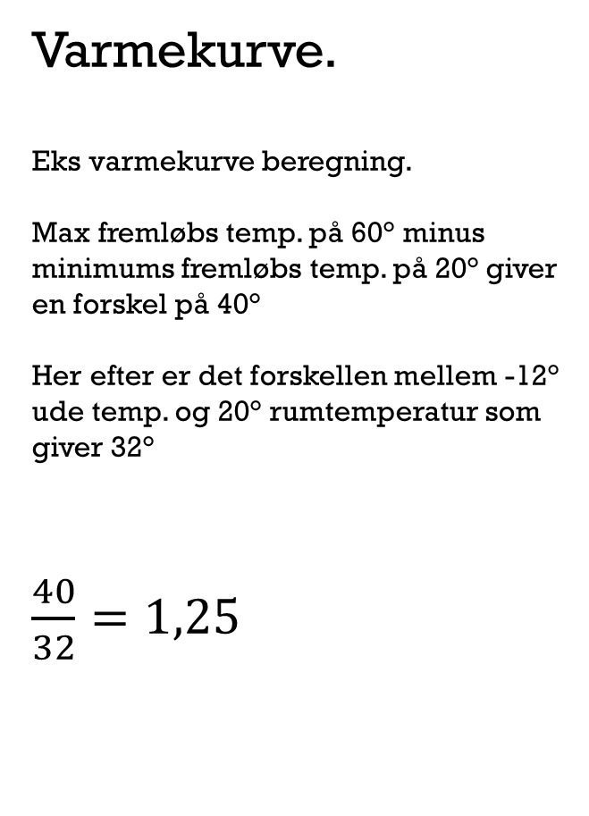
ECL 210- 310
Varmekurve.
Eks varmekurve beregning.
Max fremløbs temp. på 60° minus minimums fremløbs temp. på 20° giver en forskel på 40°
Her efter er det forskellen mellem -12° ude temp. og 20° rumtemperatur som giver 32°
$\frac{40}{32}=1,25$
Side 56

Slide 13
ECL 210- 310
Natsænkning
At sænke sine varmeomkostninger ved hjælp af natsænkning er lettere end man tror.
Erfaringstal siger hvis du sænker temperaturen med 1 grad så sænke du energiforbruget med 5-8 %.
Når man taler om natsænkning og energibesparelse så kan du regne med en middeltemperatur over døgnet. Hvis du sænker temperaturen med 4 grader i otte timer i af døgnets fireogtyve timer så har du sænket middeltemperaturen med 1,33 grader. Det vil medføre en energibesparelse på ca. 6,7 %.
-Fugt
-Kuldebro i mellem rum
-Varmeværkets bestemmelser

Slide 14
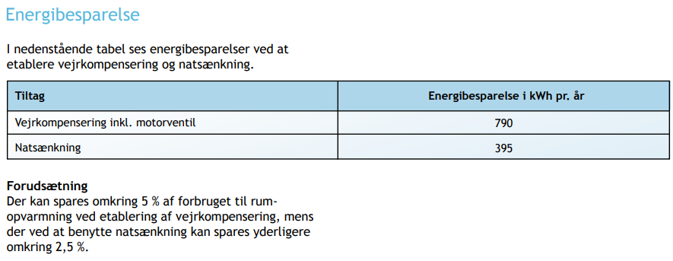

ECL 210- 310
1 MWh koster ca. mellem 650kr og 1000kr alt efter hvor i landet man er!
790kWh + 395 kWh = 1,185MWh * 800kr = 948kr om året.

Slide 15
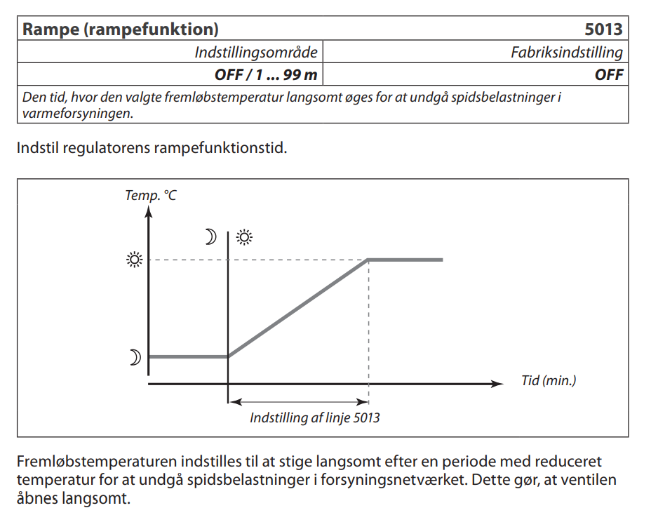
ECL 210- 310
Rampefunktion

Slide 16
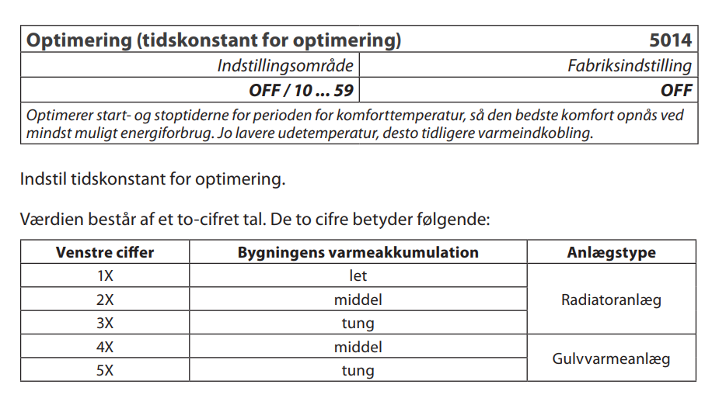
ECL 210- 310
Optimering funktion

Slide 17
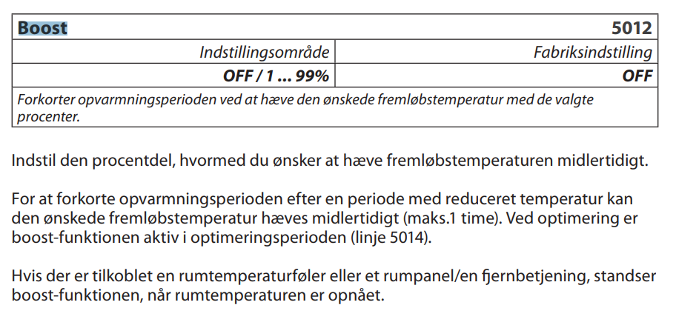
ECL 210- 310
Boost funktion

